Slide 1
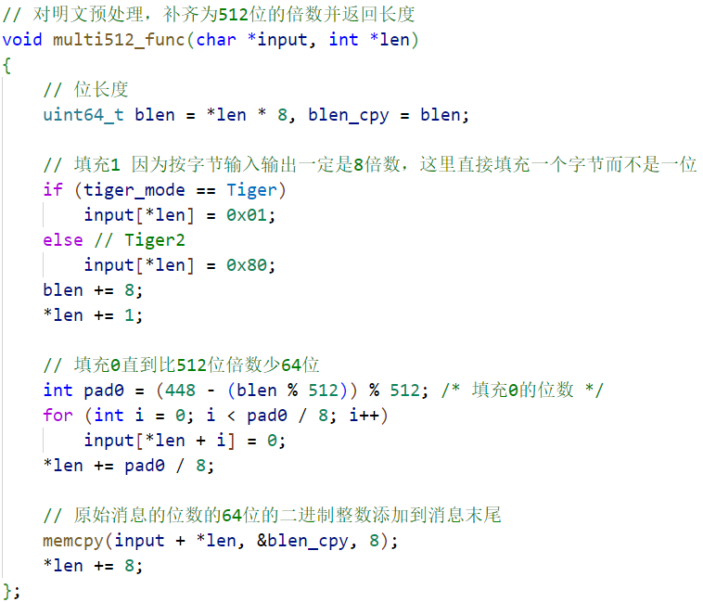

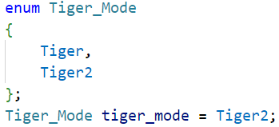
数据填充
Tiger和Tiger2的区别
Tiger2是一种变体，在这种变体中，首先用十六进制值0x80填充消息，就像MD4、MD5和SHA一样，而不是像Tiger那样用十六进制值0x01填充消息。这两个变体在其他方面是相同的。

Slide 2
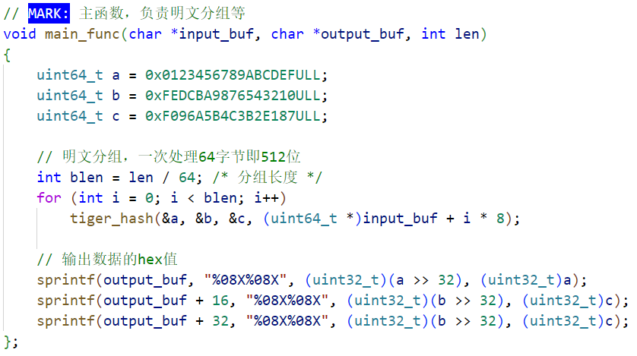
主函数
明文分组
初始化abc
明文分组
输出hex值

Slide 3
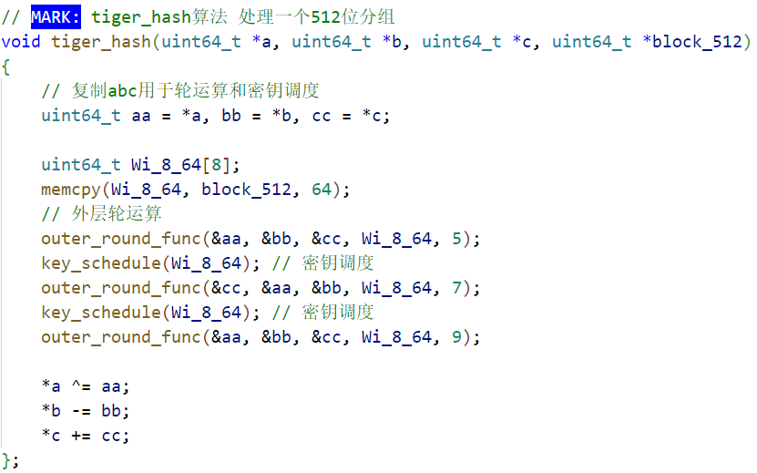
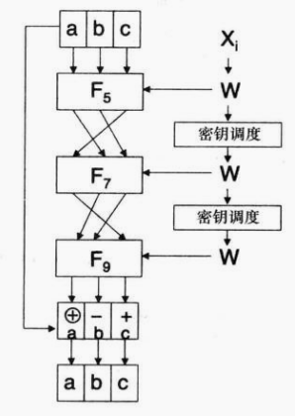
tiger_hash算法
处理一个512位分组

Slide 4
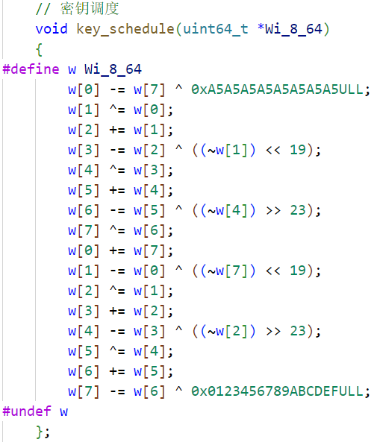
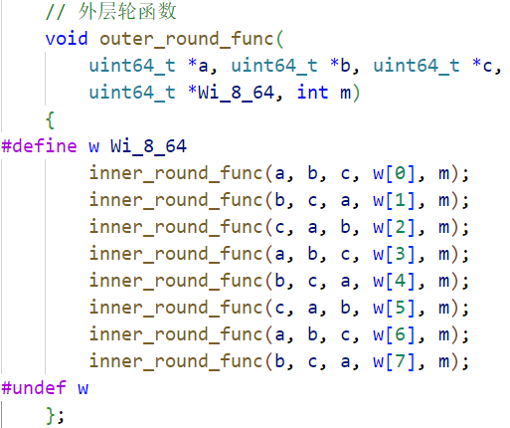
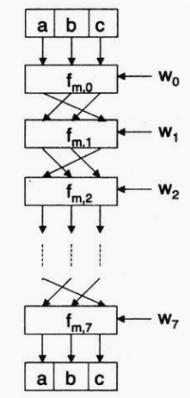
外层轮运算
密钥调度

Slide 5
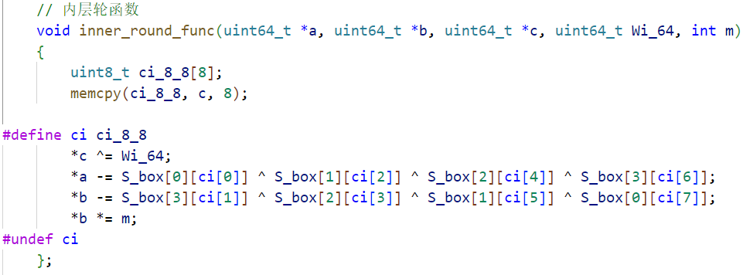
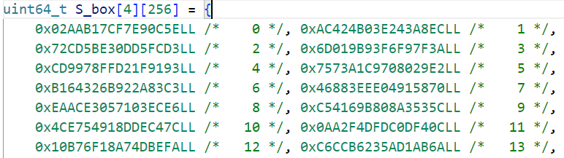
内层轮运算
S-box作用
将8为二进制映射为64位二进制

Slide 6
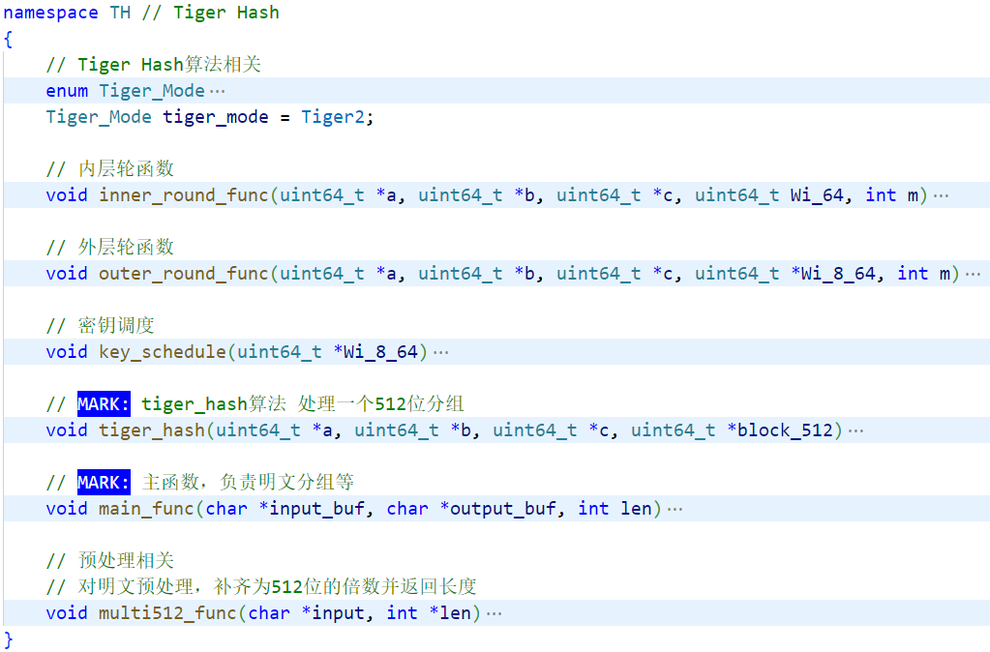
封装
上述Tiger Hash算法相关代码全部封装在命名空间TH中供命令行界面或图形化界面调用

Slide 7
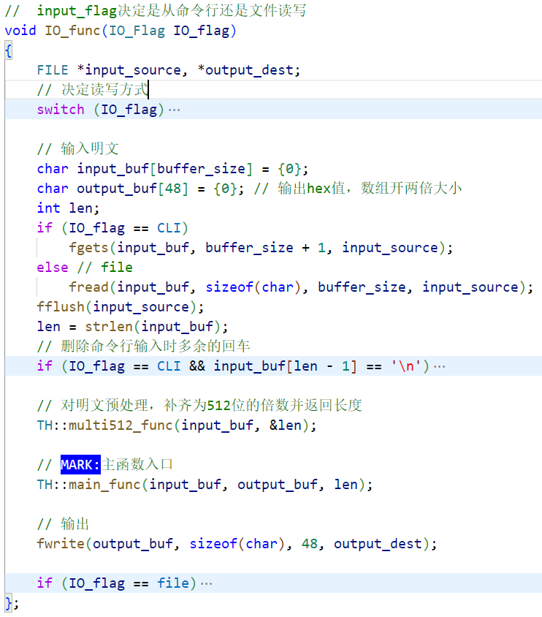
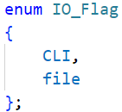
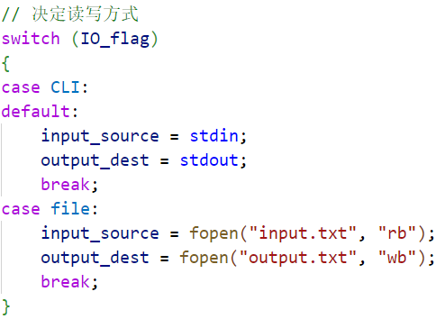
命令行界面
输入输出
Tiger Hash
算法部分

Slide 8
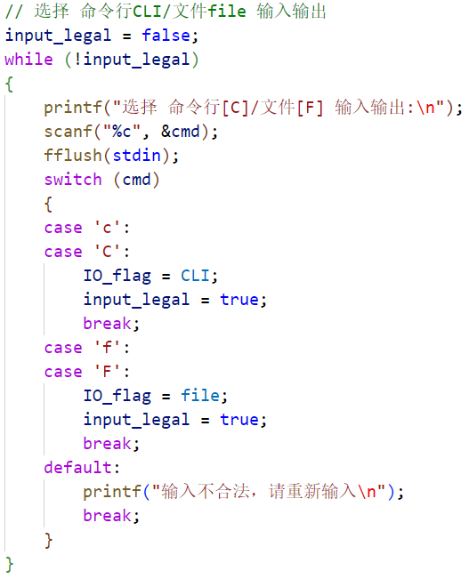
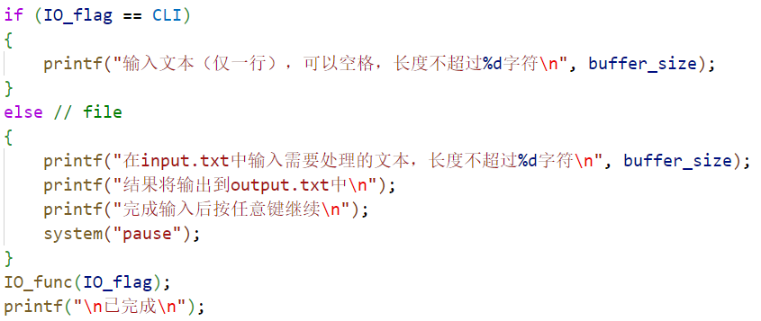
命令行界面
交互设计
←合法性校验
↓提示信息

Slide 9
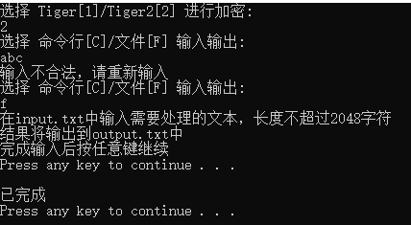
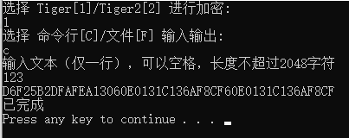
命令行界面
示例

Slide 10
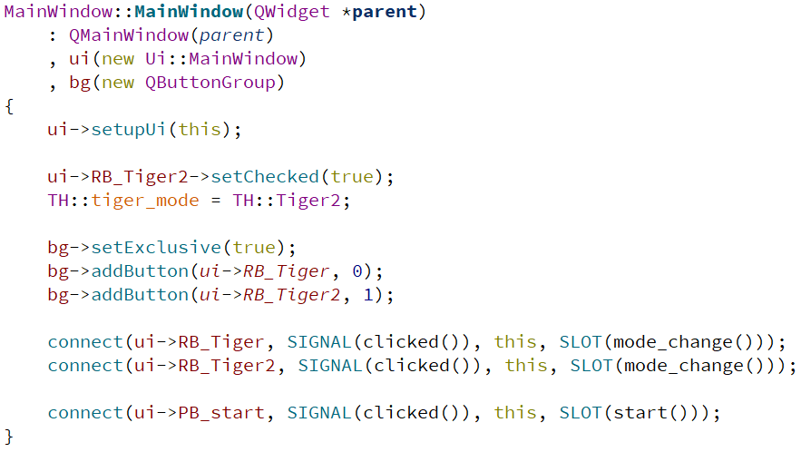
图形化界面
初始化
使用Qt开发
预设使用Tiger2模式
绑定信号槽

Slide 11
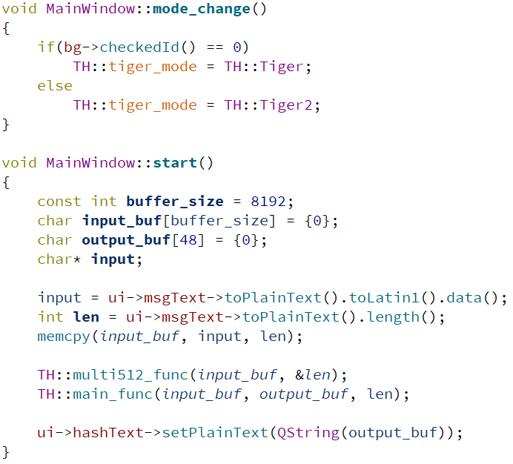
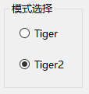
图形化界面
槽函数
变更模式
Tiger Hash
算法部分

Slide 12
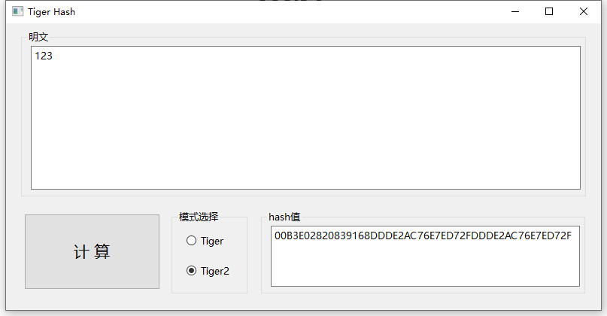
图形化界面
示例

